Slide 1


Slide 2

  Formation utilisateurs
  19 Juin 2025

Slide 3
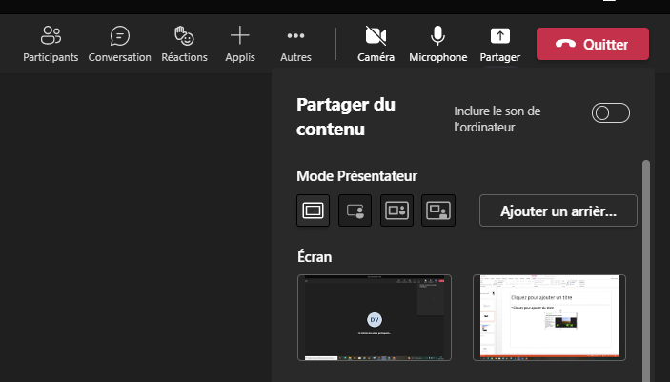
Consignes du webinaire
Nous sommes nombreux connectés:
Garder vos micros et vos caméras coupés pendant les présentations/démonstrations
Merci d’interagir principalement via le fil de discussion
Si besoin d’échange : partage d’écran et ouverture du micro

Slide 4
Sommaire
Objectifs de l’application
Historique
Concepts d’InfoSols et diffusion dans Géorisques
Accompagnement
Manipulation/démonstration de l’outil

Slide 5
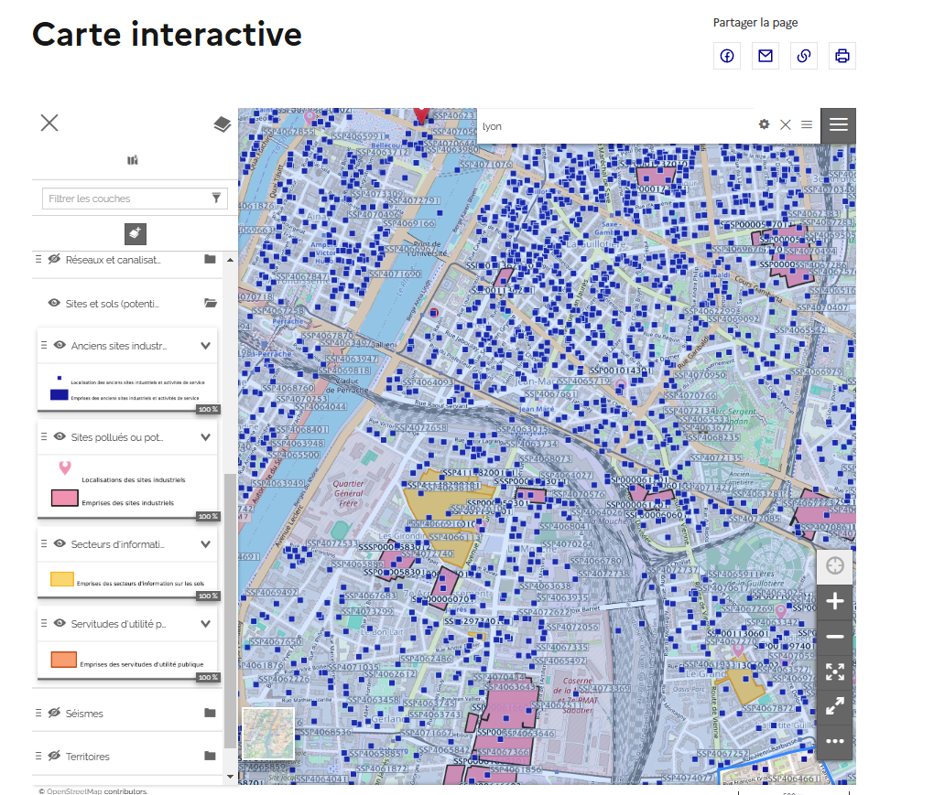
1. Objectifs de l’application
L’application InfoSols a deux objectifs principaux:
1) Diffuser des informations à destination du grand public concernant les sites et sols pollués via le site Géorisques. Il s’agit en partie d’obligations de l’Etat exigées par l’article L.125-6 du code de l’environnement.
CASIAS
Information de l’administration sur une pollution suspectée ou avérée (BASOL)
SIS
SUP SSP

Slide 6
1. Objectifs de l’application
L’application InfoSols a deux objectifs principaux:
2) Permettre à l’inspection des installations classées de faire un suivi des affaires concernant des sites et sols pollués.
Création d’instructions : Actions de l’administration pour gérer une pollution des sols suspectée ou avérée, pendant la période d’exploitation ou au moment de la cessation d’activité, en complément de ce qui est saisi dans GUN et dans le but de rendre cette information publique dans Géorisques (= BASOL).
Mise à jour des instructions : Les instructions sont mises à jour au fil de l’eau, au gré des nouvelles informations entrantes ou des nouvelles actions menées par l’administration.
Clôture des instructions = L’administration ne mène plus d’actions sur le site :
Fin des travaux de réhabilitation : ATTES-travaux + 2 mois (sans suites)
Arrêt de la surveillance des milieux après réhabilitation
Disparition du responsable de la pollution sans que la réhabilitation ne soit achevée avec intervention ADEME sans suite ou sans intervention ADEME (=> information collectivité et propriétaire)
Fin de la réhabilitation : Classification des parcelles (SIS, SUP, RUP, RUCPE, PIG, Banalisé) – la plupart du temps prise d’un acte réglementaire

Slide 7

2. Historique
Plusieurs bases de données ministérielles relatives aux sites et sols pollués coexistaient:
BASIAS, l’inventaire historique des anciens sites industriels et activités de service
La Base de données BASOL sur les sites et sols pollués (ou potentiellement pollués) appelant une action des pouvoirs publics, à titre préventif ou curatif
L’application SIS recensant les terrains où l’État a connaissance d’une pollution des sols justifiant (notamment en cas de changement d’usage) la réalisation d’études de sols et de mesures de gestion de la pollution pour préserver la sécurité, la santé ou la salubrité publique et l’environnement
Par ailleurs, d’autres bases de données (comme GUN) peuvent contenir des informations sur les sites et sols pollués.
BASIAS
Outil SIS
SI SSP
BASOL

Slide 8
2. Historique
Cadastre
2.

Slide 9
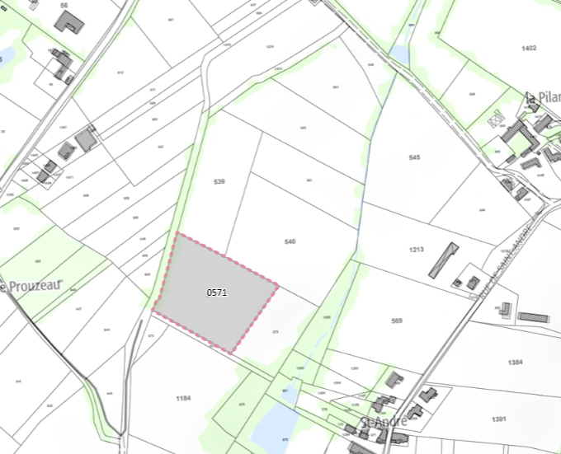
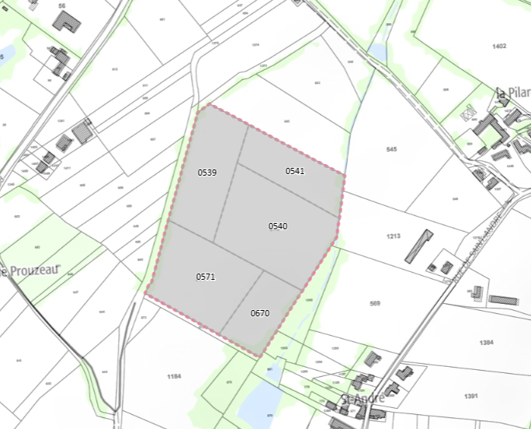
3.Concepts d’Infosols
Etablissement
Instruction (ex-basol) - (en cours ou clôturée)
- Données sur les enjeux environnementaux lié au site
- Etudes et actions
Classification
SIS, SUP, RUP, RUCPE, PIG ou Banalisé*
ICPE (GUNenv)
Activités de services et industrielles (SIRENE et CASIAS)
(en activité ou non)
Parcelle sur laquelle une activité de service est ou a été exploitée
Parcelles sur lesquelles l’inspection réalise une instruction
Différentes parcelles sur lesquelles l’inspection a rendu ses conclusions (SUP, SIS, banalisé…)
Dans périmètre de l’instruction
Possibilité de superposer 2 classifications
Banalisé
SIS
SUP
*Classification banalisé : non diffusée – conseillé de restreindre aux parcelles ne comportant aucune teneur > valeurs de fond géochimique

Slide 10
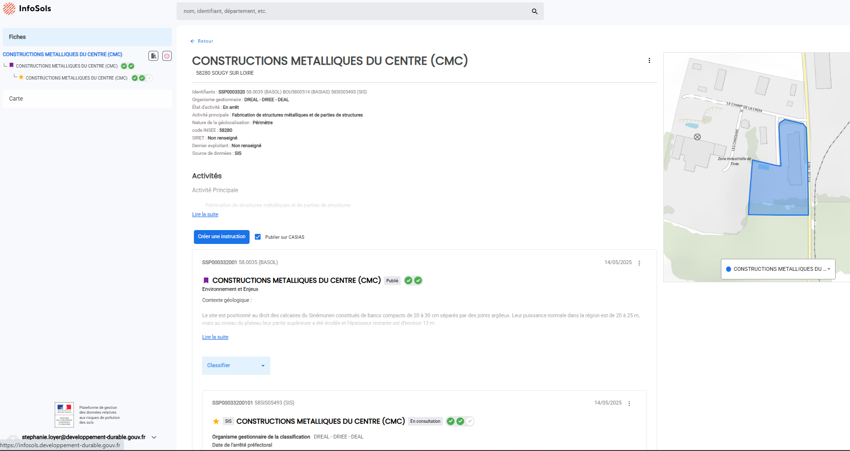
3.Concepts d’Infosols
Concepts
CASIAS
Fiche récapitulative InfoSols
Géorisques
Etablissement
Elément de nature administratives (nom, adresse,…) historique des activité, description de l’évènement
Instruction
Données techniques sur la (potentielle) pollution et son instruction associée :
diagnostics, études, travaux, surveillances…
Cartographie de l’établissement
Classification
Données réglementaires et données associées :
AP, AP SIS, AP SUP, RUP, RUCPE…

Slide 11
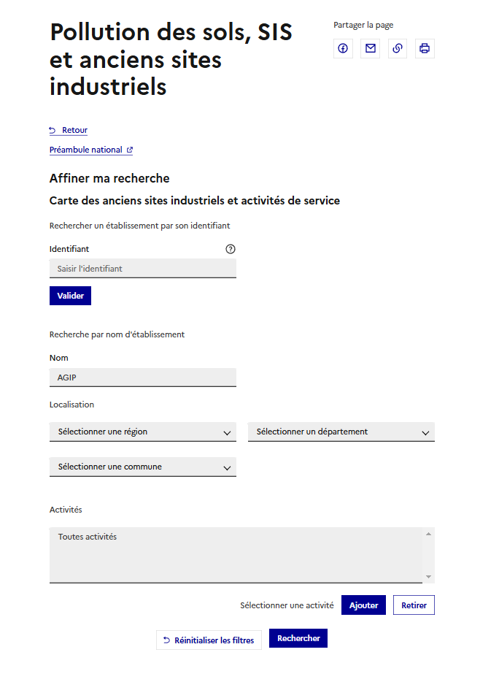
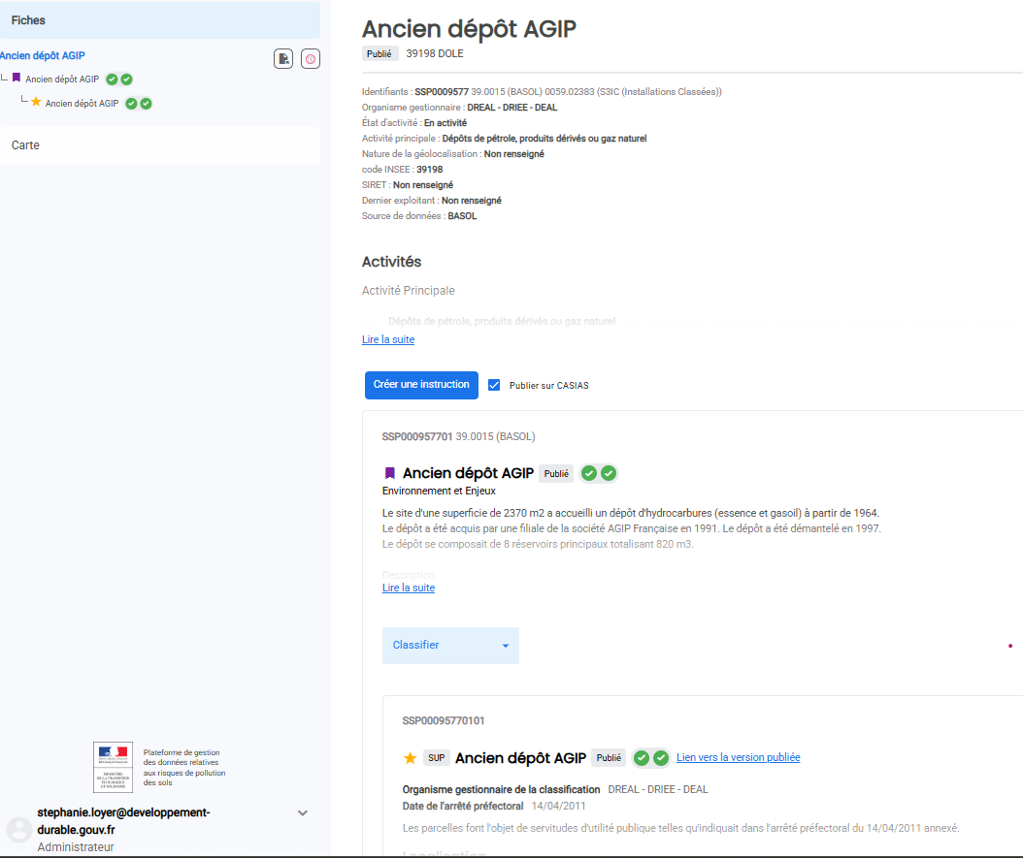
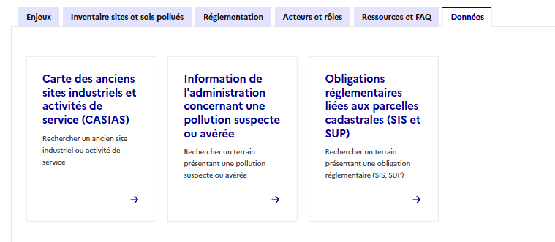
3.Diffusion dans Géorisques
Coché = Publié dans la CASIAS
Accès : Géorisques/expert/dossiers thématiques
Lien direct fiche CASIAS

Slide 12
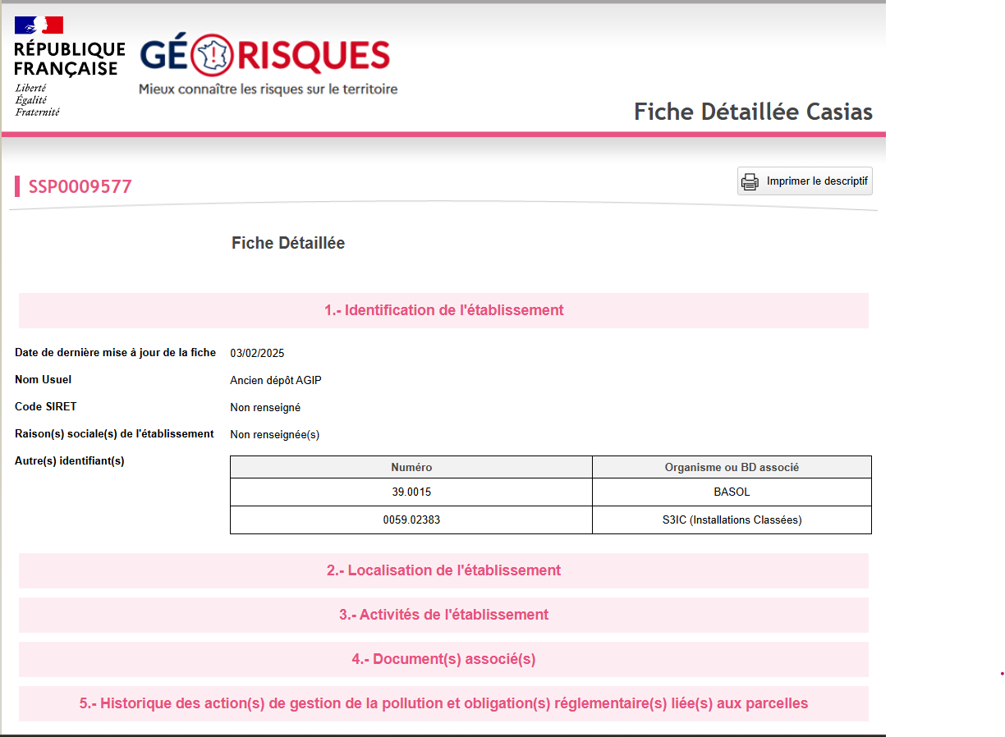
3.Diffusion dans Géorisques
Lien fiche SSP

Slide 13
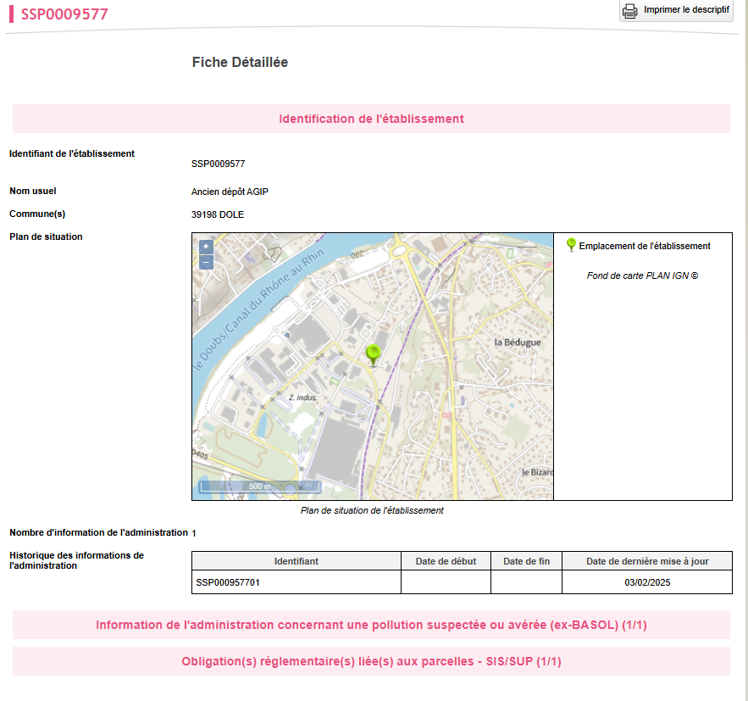
3.Diffusion dans Géorisques
Lien direct fiche SSP Géorisques
Ou en passant par la recherche dans Géorisques

Slide 14
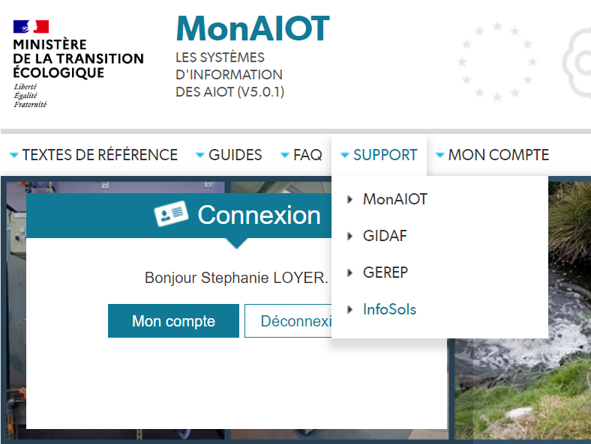
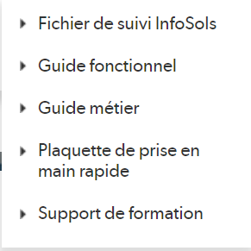
4. Accompagnement
Formations des utilisateurs
Manuel utilisateur, manuel métier, plaquette de prise en main, support de formation, tableau de suivi… disponibles dans MonAIOT
FAQ
Formulaire de demande d’aide également sur monAIOT

Slide 15


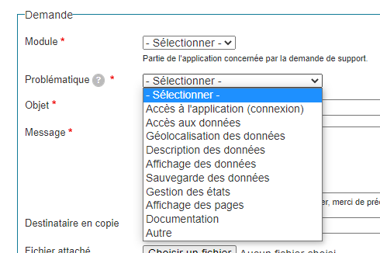

4. Accompagnement
Dans quels cas utiliser la demande d’aide sur MonAiot?
Des questions sur le fonctionnement d’InfoSols dont vous n’avez pas trouvé la réponse dans la documentation
Vous avez repéré une anomalie/un bug
Pour une anomalie : Vous avez essayez de rafraichir la page (F5), supprimer l’historique de navigation, même constat avec un autre navigateur?
Comment contacter le support ?
Portail MonAIOT/Support/InfoSols
Choisir la problématique
Décrivez votre question et/ou l’anomalie avec le plus de précision possible

Slide 16



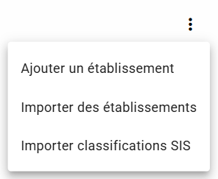
5. Manipulation de l’outil
a. Les droits utilisateurs
Lecteur : Recherche et consultation des données
Gestionnaire: Crée, remet en édition, soumet des données* pour validation + droits lecteur
Administrateur: Met en consultation les SIS, publie et dépublie des données*, modifie des informations publiées, supprime/archive des données, fusionne les établissements doublons + droits gestionnaire
*données de son territoire et gérées par son organisme
Concernant la création de nouveaux sites:
  Les ICPE sont à renseigner sur GUN, qui alimente automatiquement INFOSOLS chaque nuit
  Les gestionnaires et les administrateurs peuvent renseigner des établissements existants ou créer un établissement INFOSOLS à partir d’un établissement SIRENE
  seuls les administrateurs peuvent créer de nouveaux établissements INFOSOLS sans lien avec un établissement SIRENE

Slide 17

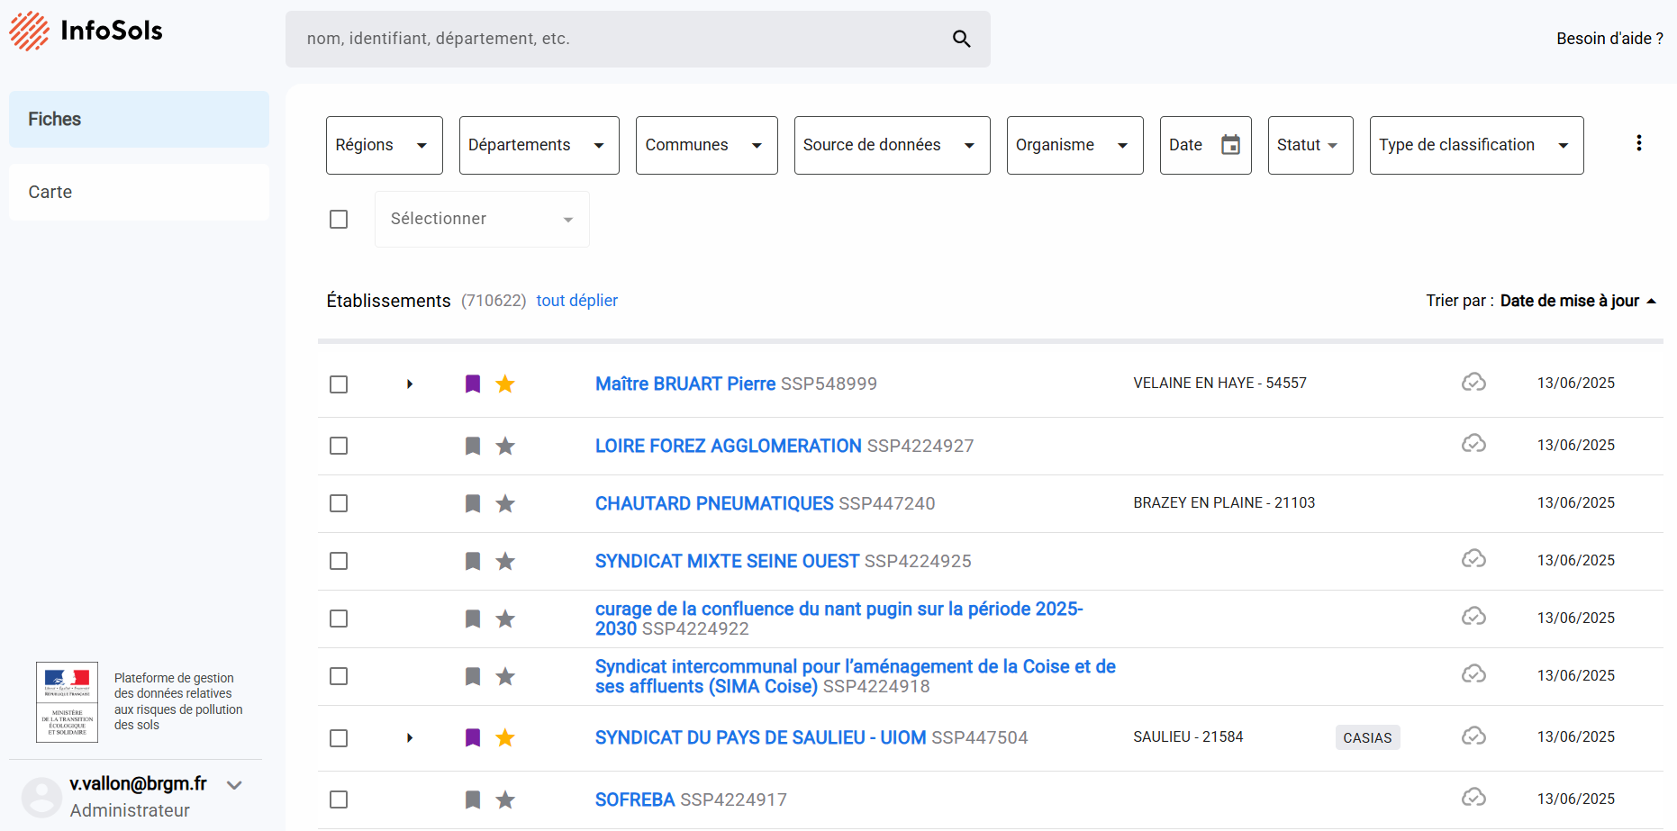
b. La structure d’InfoSols
Nouvelle structure simplifiée depuis début Juin (Version 3 d’Infosols)
Barre et filtre de recherche
Autres actions possibles sur la page
Retour à la page d’accueil
Accès au module cartographique
Affichage des derniers établissements renseignés

Slide 18
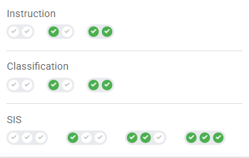
c. Infographie et filtres des statuts
En édition Soumis Publié
+1 statut spécifique pour les SIS
En édition Soumis En consultation Publié
Le gestionnaire peut « remettre en édition »
L’administrateur peut aussi « modifier » sans retourner au statut « en édition »
La validation de l’administrateur vaut publication à Géorisques, et au Géoportail de l’Urbanisme dans le cas des servitudes

Slide 19
d. Vidéos de démonstration
Recherche des établissements et affaires en cours
Exporter des informations
Visuel de la fiche établissement
Créer (ou modifier) une instruction
Créer (ou modifier un SIS). Préparer la mise en consultation du public.
Fusionner un doublon présent sur la base
Créer un établissement

Slide 20
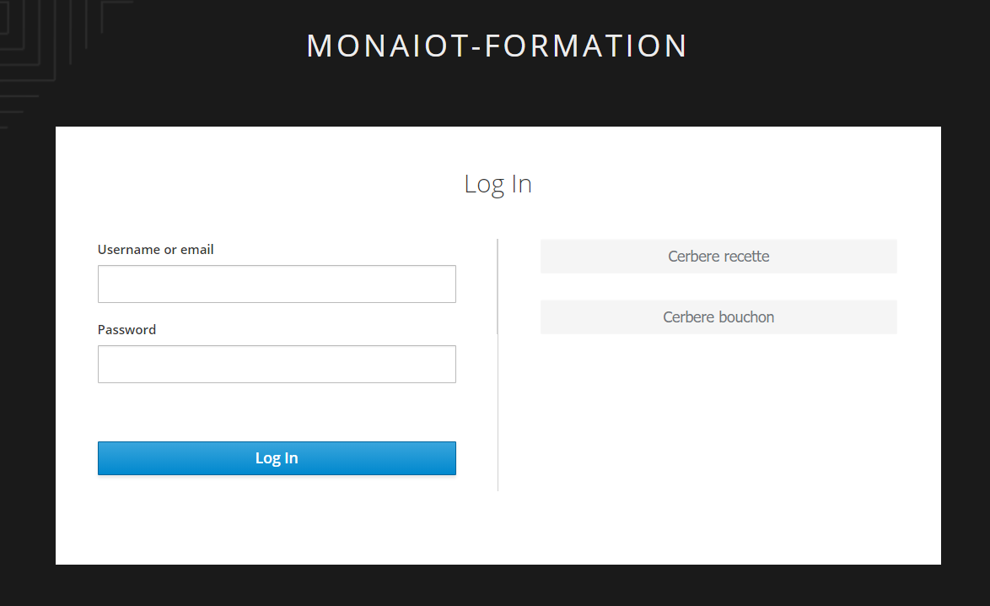
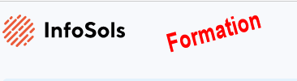





A vous de tester !
Lien : https://infosols-formation.brgm.fr/
Préalable : avoir un compte Cerbère recette & Demander des droits pour le site de formation InfoSols via le formulaire du support (sur Mon AIOT)
Connexion via votre compte cerbère recette*
formation
Design du site de formation identique au site de production MAIS url différentes
Tous les tests sont possibles
Aucun lien avec InfoSols ‘production’
Les données ne sont pas à jour – elles sont ‘écrasées’ périodiquement par les données d’InfoSols ‘production’
* Compte Cerbère recette créé sur: https://authentification.recette.din.developpement-durable.gouv.fr/

Slide 21
Merci de votre attention !

